Slide 1
Generation
CUSTOMER SEGMENTS
VALUE PROPOSITION

Slide 2
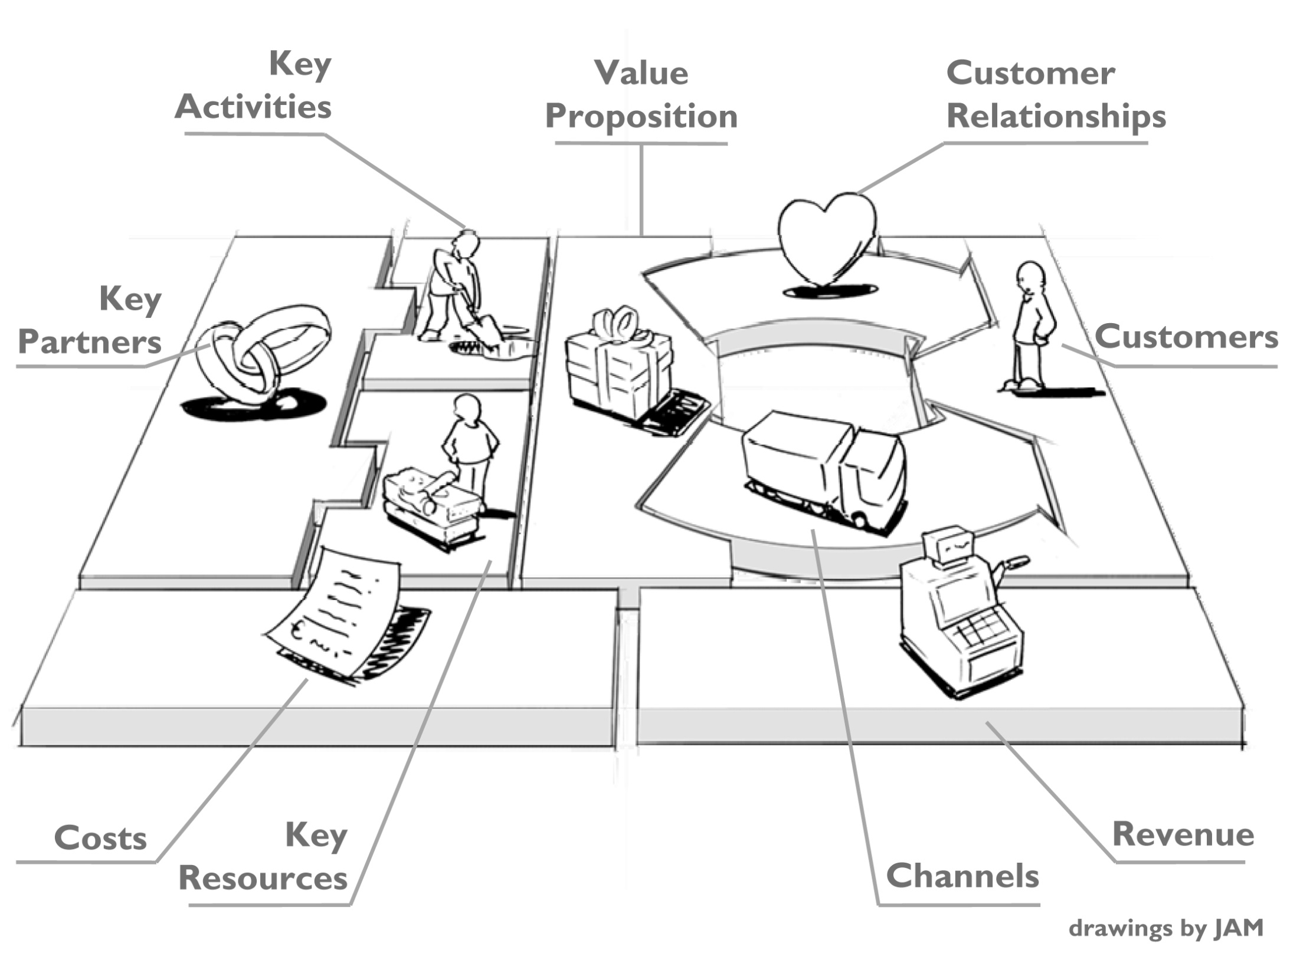

Slide 3
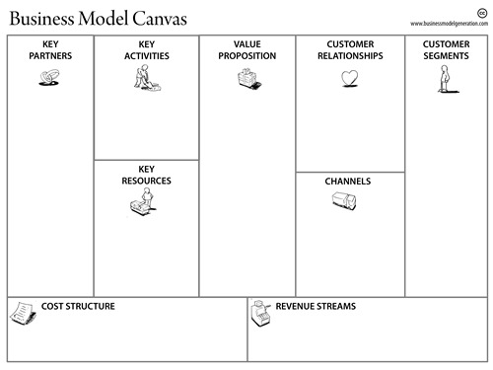

Slide 4
CUSTOMER SEGMENTS (CS)
Blok bangunan SEGMEN PELANGGAN menggambarkan sekelompok orang atau organisasi berbeda yang ingin dijangkau atau dilayani oleh perusahaan

Slide 5
Kelompok Pelanggan Mewakili Beberapa Segmen Terpisah Jika
Kebutuhan pelanggan memerlukan dan memperbolehkan penawaran yang berbeda
Pelanggan diperbolehkan melalui saluran distribusi yang berbeda
Pelanggan memerlukan jenis hubungan yang berbeda
Pelanggan pada dasarnya memiliki profitabilitas yang berbeda
Pelangga bersedia membayar untuk aspek-aspek penawaran yang berbeda

Slide 6
Jenis-Jenis Segmen Pelanggan yang Berbeda
PASAR MASSA
PASAR CERUK
TERSEGMENTASI
TERDIVERSIFIKASI
PLATFORM (PASAR) BANYAK SISI

Slide 7
PERTANYAAN CUSTOMER SEGMENT
Untuk siapakah kita menciptakan nilai
Siapakah pelanggan terpenting kita

Slide 8
VALUE PROPOSITION (VP)
Blok bangunan proposisi nilai menggambarkan gabungan antara produk dan layanan yang menciptakan nilai untuk pelanggan spesifik.
Proposisi nilai menciptakan nilai untuk segmen pelanggan melalui paduan elemen-elemen berbeda yang melayani kebutuhan segmen tersebut.
Nilai dapat bersifat KUANTITATIF (misalnya harga dan kecepatan pelayanan) atau KUALITATIF (misalnya desain dan pengalaman pelanggan).

Slide 9
Elemen-Elemen yang Berkontribusi pada Penciptaan Nilai Pelanggan
SIFAT BARU
MEREK/STATUS
KINERJA
HARGA
PENYESUAIAN (KUSTOMISASI)
PENGURANGAN BIAYA
“MENYELESAIKAN PEKERJAAN”
PENGURANGAN RESIKO
DESAIN
KEMAMPUAN DALAM MENGAKSES
KENYAMANAN/
KEGUNAAN

Slide 10
PERTANYAAN VALUE PROPOSITION
Nilai apakah yang kita berikan kepada pelanggan?
Diantara masalah pelanggan, manakah yang kita bantu untuk kita selesaikan?
Kebutuhan pelanggan manakah yang kita penuhi?
Gabungan produk dan jasa apakah yang akan kita tawarkan kepada setiap segmen pelanggan

Slide 11
TUGAS!!!
Identifikasi customer segment dan value proposition pada kantin-kantin sekitar kampus Tel-U

